Slide 1
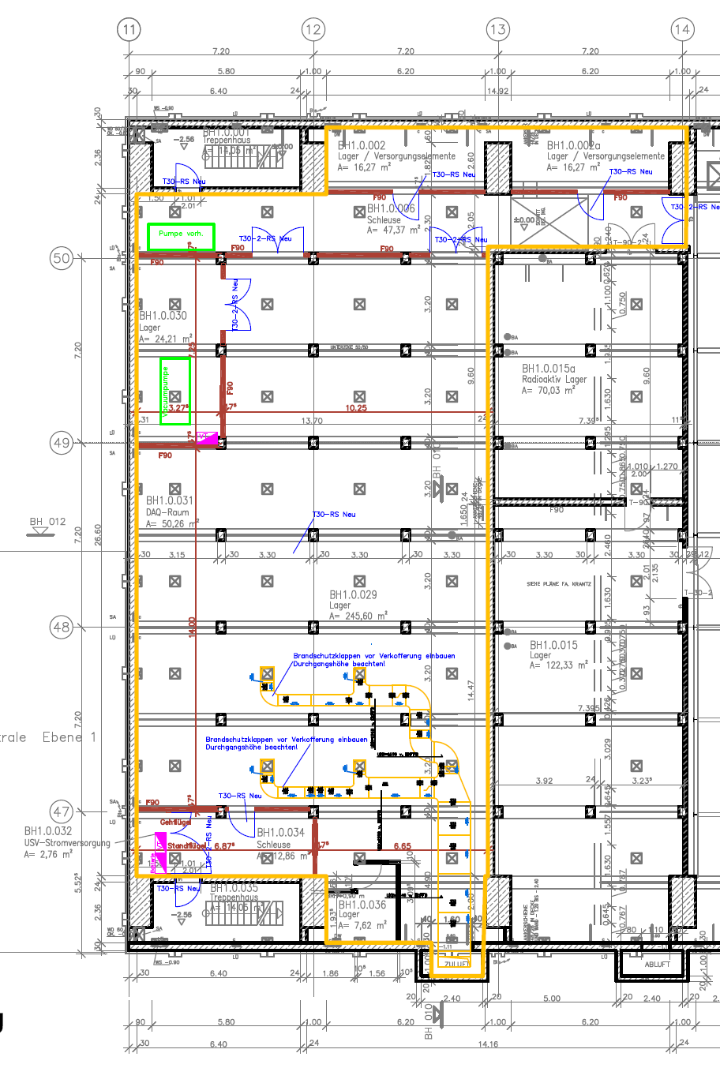
LOIS
Lager
RoFi
Mechanik
C. Dorn
DAQ Lager
Tobi & Beata
Abhängungen
im Weg bei Einbringung ???
???
LOIS
???

